Slide 1
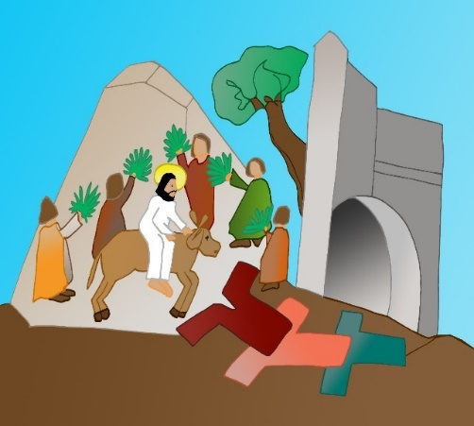
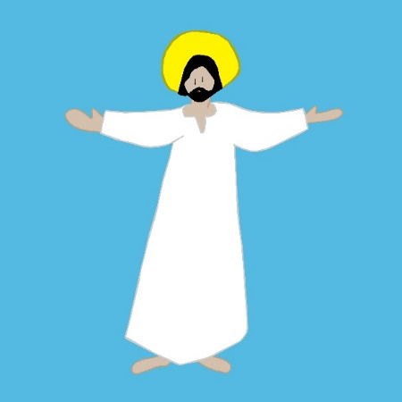
Diaporama
Récits Passion Résurrection d’après l’Evangile de Matthieu (Chapitres 21, 26 ,27 et 28)

Slide 2


Slide 3
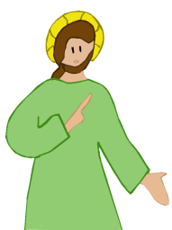

Slide 4
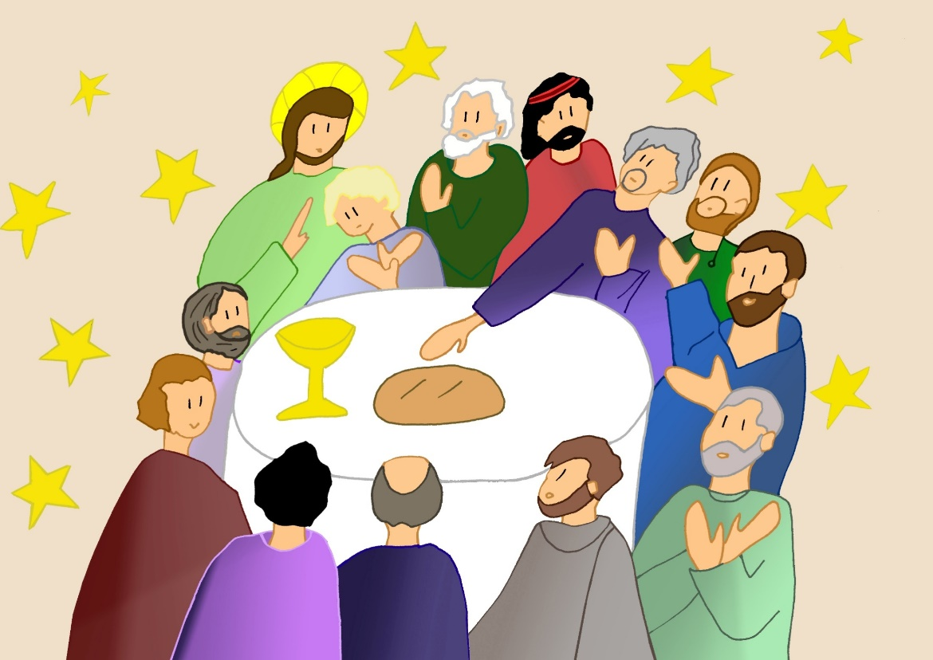
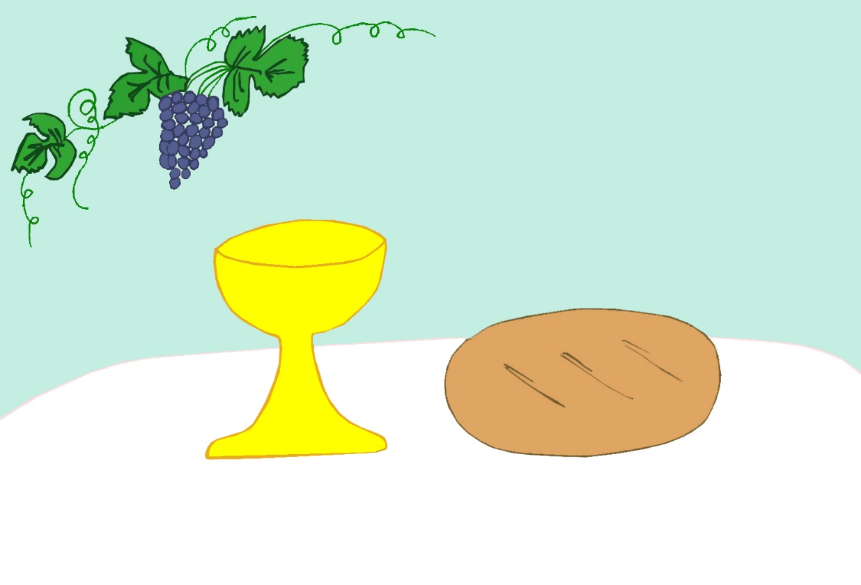

Slide 5
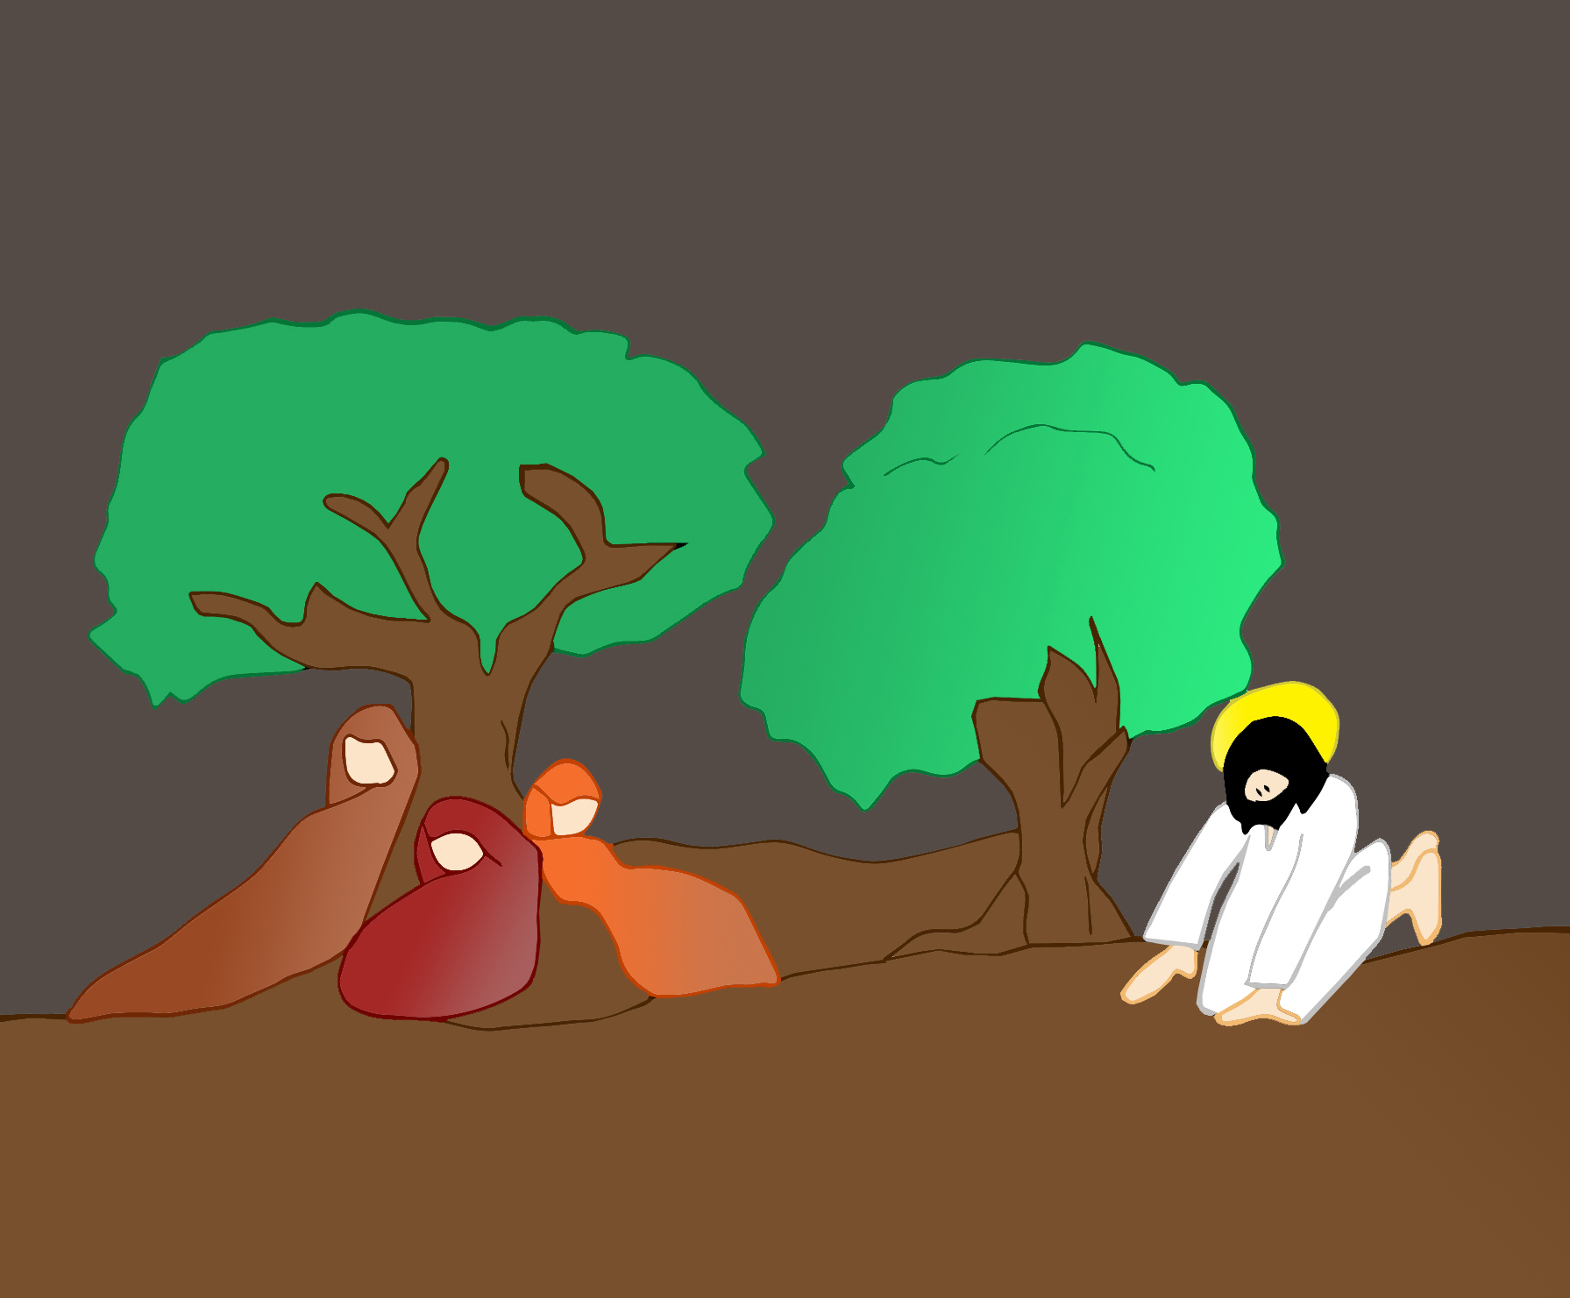

Slide 6
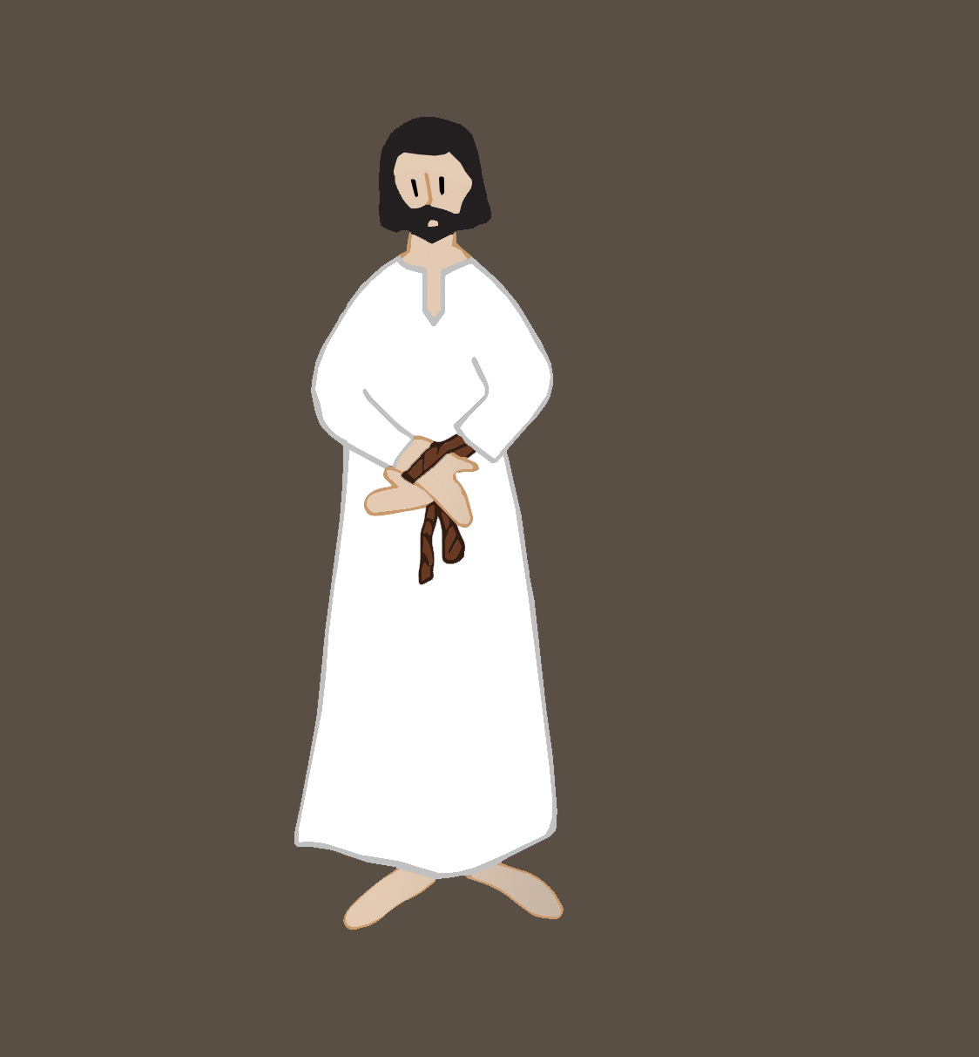

Slide 7
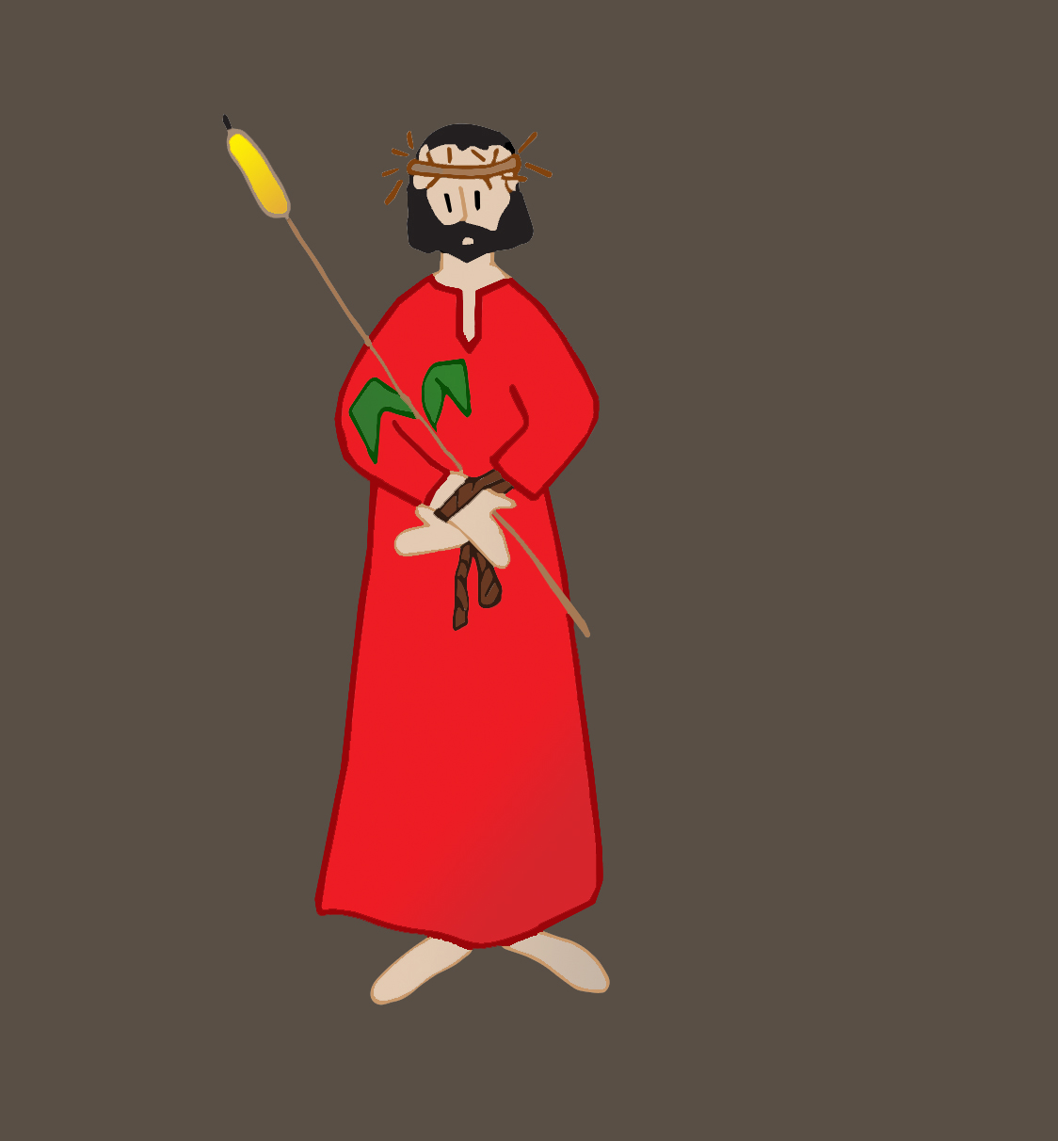

Slide 8


Slide 9



Slide 10

Collection Porte Parole
Illustrations Chantal Lorge
http://catechese-par-la-parole.catholique.fr

